Slide 1

透過新聞字彙辨別及預測股票
以妖股及常規股為例
第七組：郭欣宜
林哲宇
雷晨曦
Notes:
那我們是以妖股及常規股為例

Slide 2
01
CONTENT
Task
目錄>>
02
Experience
03
Performance

Slide 3

Task

Slide 4
Task
Q1:股票上漲期間是否存在共通性？(以常規股與妖股作比較)
Q2:能否通過股價上漲期間新聞中的具體詞彙判斷該股票是妖股還是常規股？
Q3:妖股的股價暴漲是否能透過新聞中具體的詞彙進行預測？

Slide 5
Experience

Slide 6
樣本選取
大同(電子)
國巨(電子)
旺宏(電子)
威盛(電子)
世紀鋼(鋼鐵)
妖股
(穩定性差)
妖股定義：
六個月之內漲幅超過100%
六個月之內跌幅超過100%
then
大漲大跌
鴻海(電子)
聯發科(電子)
台達電(電子)
台積電(電子)
中鋼(鋼鐵)
常規股
(穩定性強)
常規股（樣本來源)
台灣卓越50證券投資信託基金
市值高

Slide 7
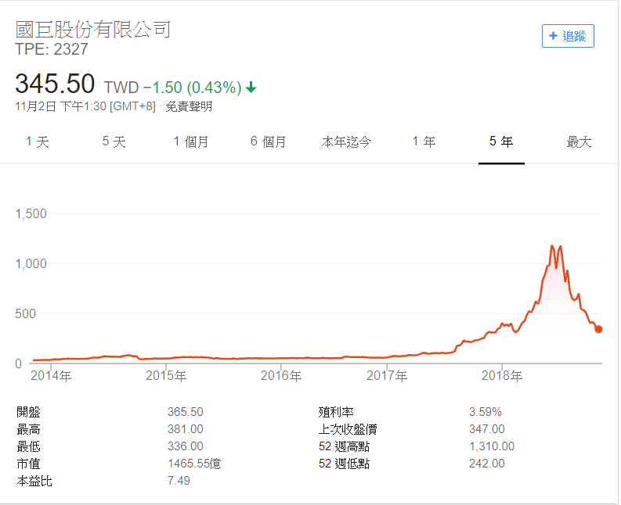
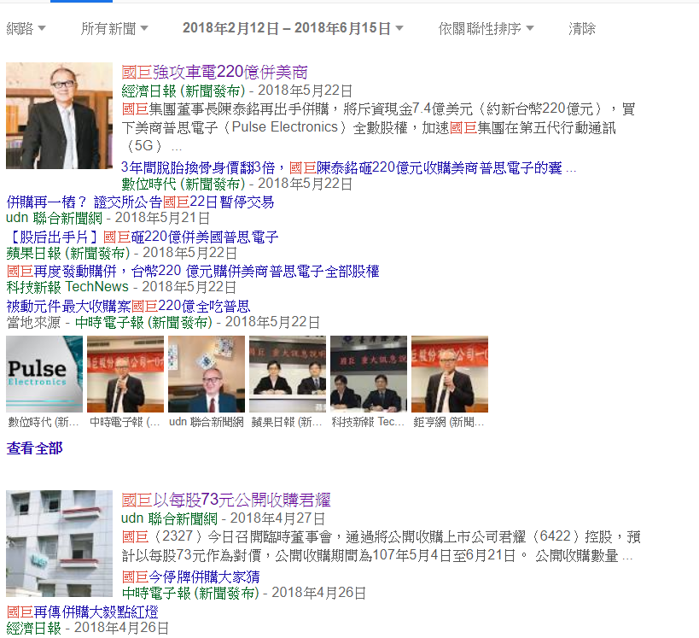
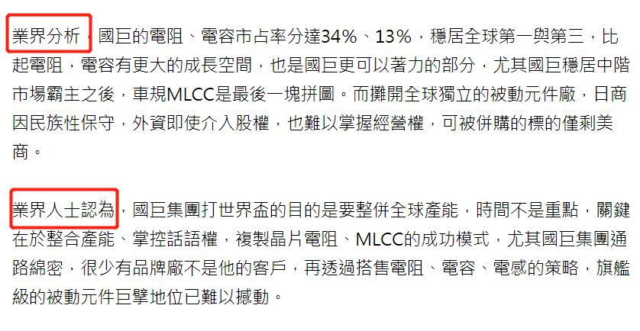
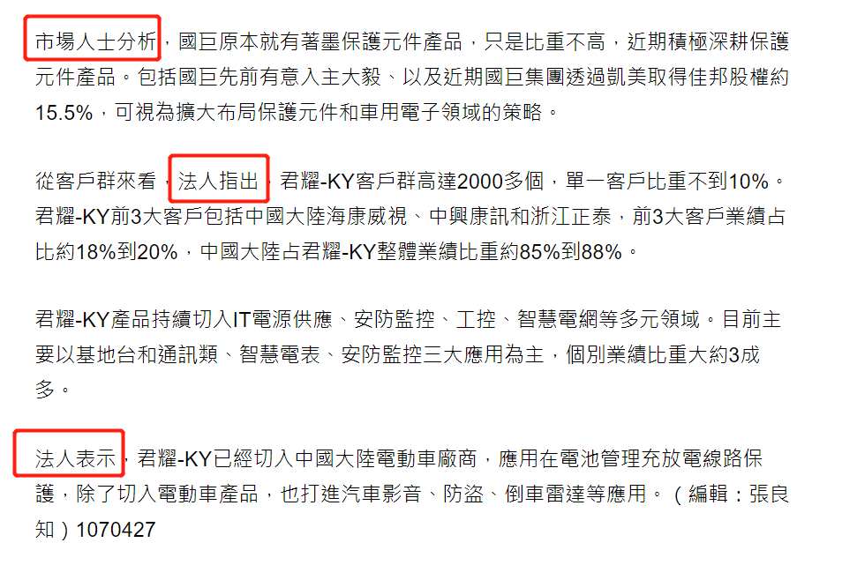
每家公司各二十篇新聞
以時間做篩選
※不分報導單位
新聞選取
中央通訊社
中時電子報

Slide 8
Performance

Slide 9
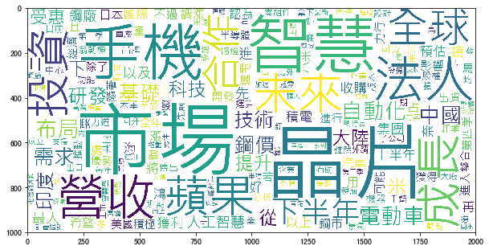
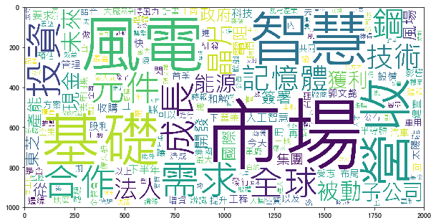
文字雲
常規股
妖股

Slide 10
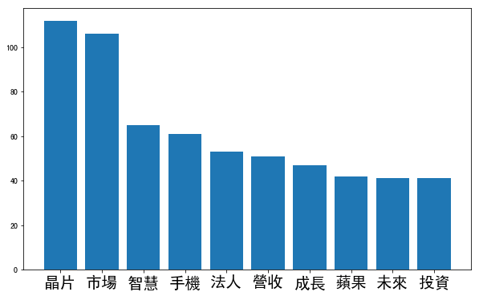
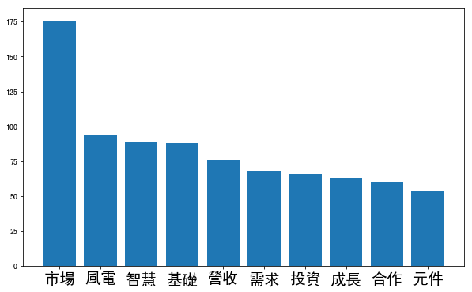
文字雲
常規股
妖股

Slide 11
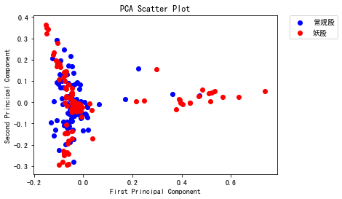
常規股和妖股在降維後的PCA的圖

Slide 12
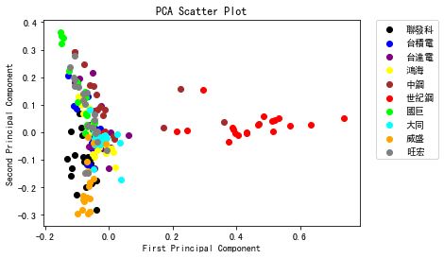
公司在降維後的PCA的圖
鋼鐵業
電子業

Slide 13
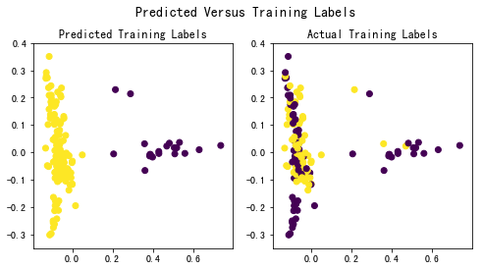
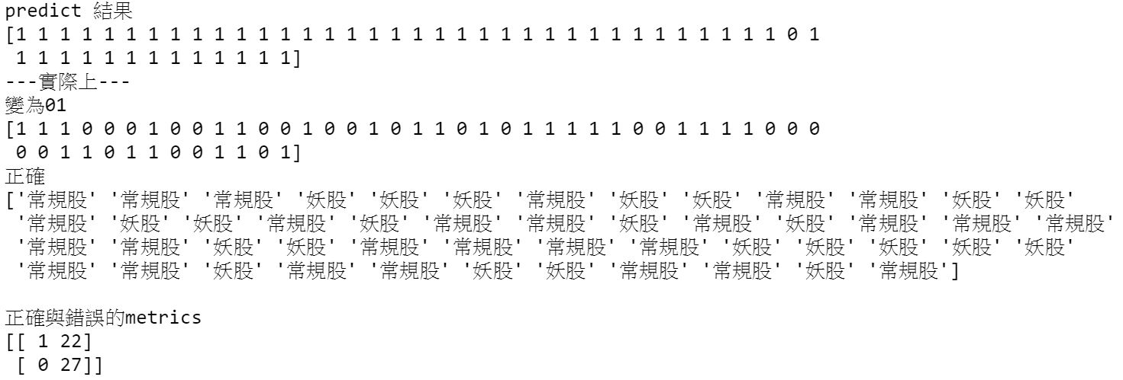
利用TF-IDF作為訓練資料(K-Means分類 類型)
隨機抽取150篇新聞預測剩下50篇新聞所代表的公司是否為妖股

Slide 14
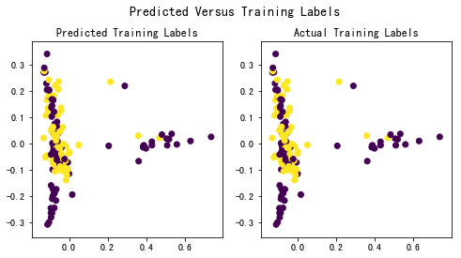
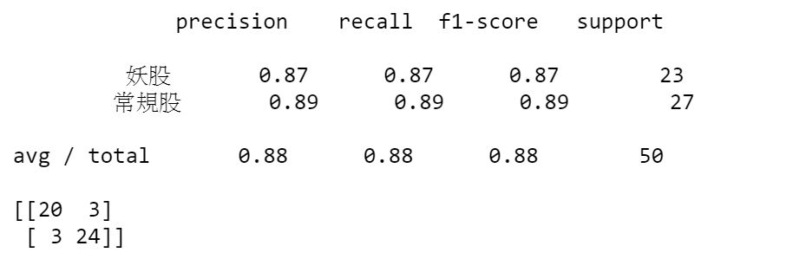
利用TF-IDF作為訓練資料(SVM分類 類型)
隨機訓練150篇新聞預測剩下50篇新聞所代表的公司是否為妖股
正確率88%

Slide 15
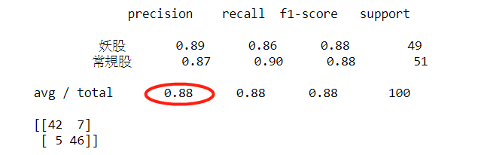
利用TF-IDF作為訓練資料(SVM分類 類型)
隨機訓練100篇新聞預測剩下100篇新聞所代表的公司是否為妖股
正確率88%

Slide 16
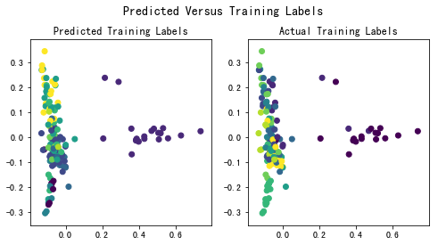
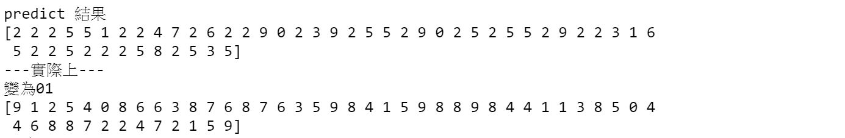
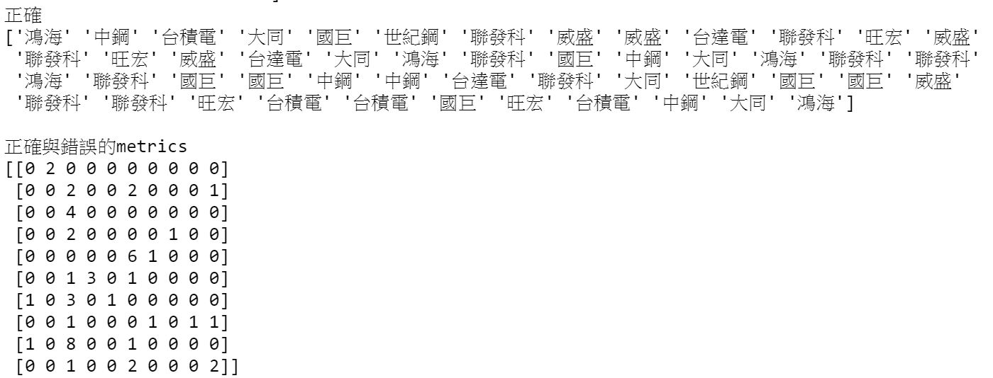
利用TF-IDF作為訓練資料(K-Means分類 公司)
隨機訓練150篇新聞辨別剩下50篇新聞所代表的公司

Slide 17
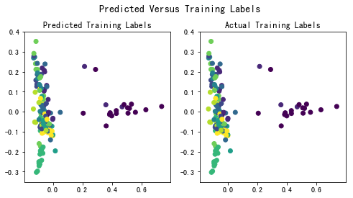
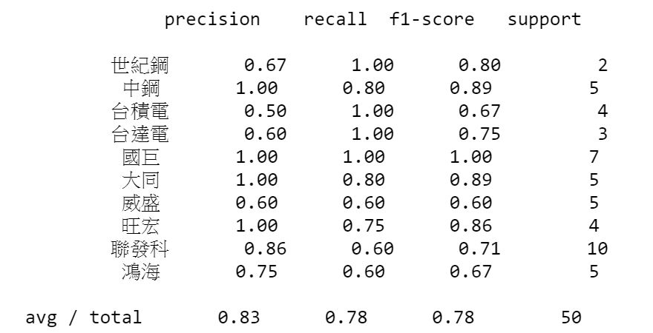
利用TF-IDF作為訓練資料(SVM分類 公司)
隨機抽取150篇新聞辨別剩下50篇新聞所代表的公司
正確率83%

Slide 18
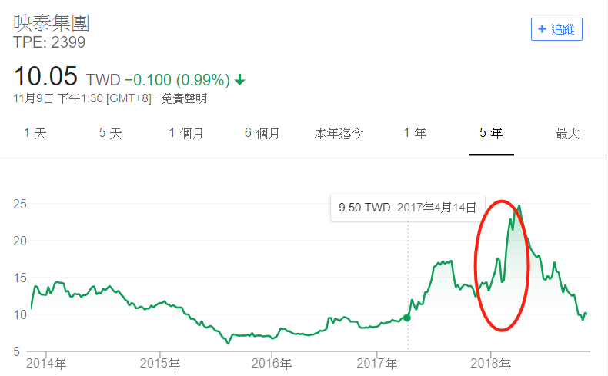
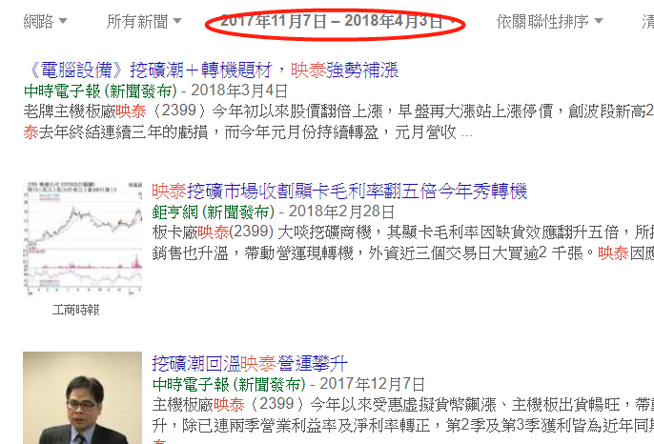
預測：利用TF-IDF作為訓練資料(SVM分類 類型)
訓練200篇已知新聞辨別新增20篇新聞所代表的公司是否為妖股

Slide 19
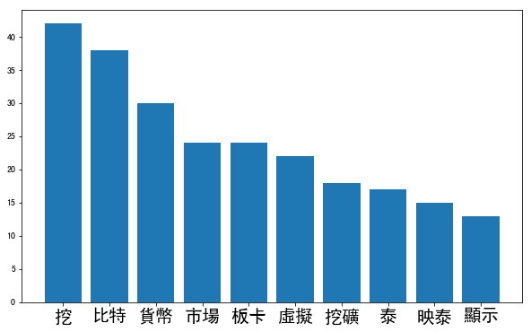
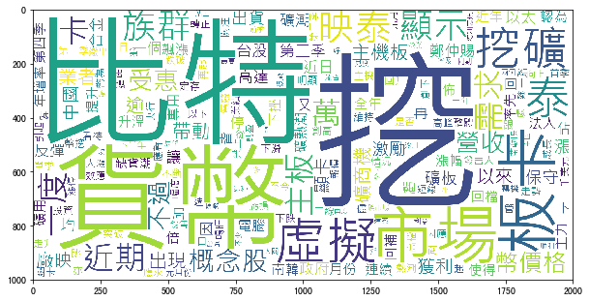
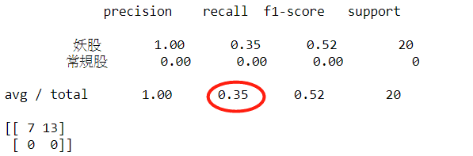
預測：利用TF-IDF作為訓練資料(SVM分類 類型)
訓練200篇已知新聞辨別新增20篇新聞所代表的公司是否為妖股
正確率35%

Slide 20


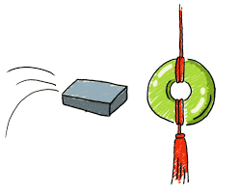
研究缺陷
問題定義比較粗糙
樣本少且標準模糊
結巴字典不完善
實證結果過適

Slide 21
THANK YOU FOR LISTNING！

